Slide 1

基于i.MX283处理器的音乐播放器设计
张进科

Slide 2

主要任务与具体要求
1.使用i.MX283处理器设计； 2.基于AWorks软件平台； 3.使用emWin界面库； 4.支持多语言显示； 5.支持SD卡播放； 6.支持U盘播放； 7.支持WAV格式播放； 8.TFT液晶屏显示； 9.简单的人机交互； 扩展：支持MP3格式、支持歌词同步显示。

Slide 3
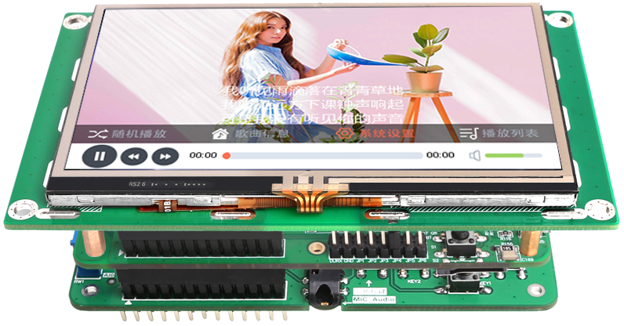
EasyARM-i.MX283A开发套件

Slide 4
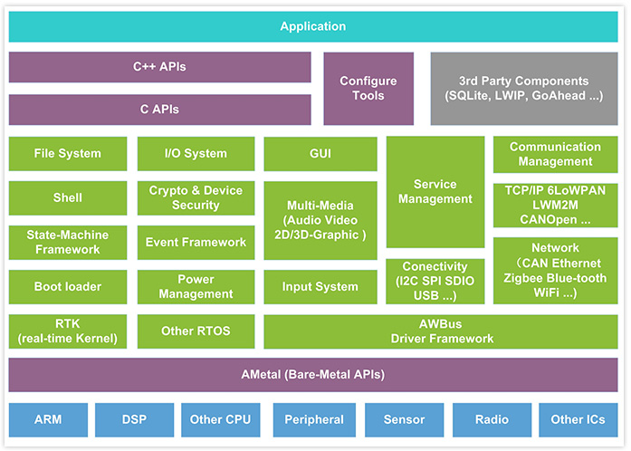
Aworks架构

Slide 5
软件框架
音乐播放器
音频解码
歌词解析
人机交互
文件处理

Slide 6
音频解码

Slide 7
音频解码
WAV解码
WAV格式未进行压缩，直接储存采集到的音频数据，所以音质较好，但体积偏大，播放时，直接将数据送入DAC播放即可。
MP3解码
MP3采用有损压缩编码，编解码过程比较复杂，使用开源MP3
解码库Helix MP3 Decoder进行解码。
FLAC解码
FLAC为无损音频压缩格式，使用FLAC官方提供的解码库解码

Slide 8
音频解码状态图

Slide 9
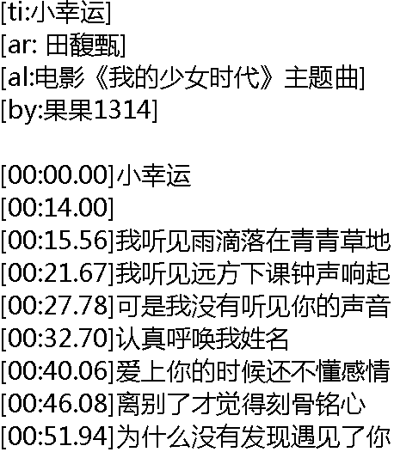
歌词解析
本设计拟采用LRC格式歌词，下载方便，解析简单

Slide 10
人机交互

Slide 11
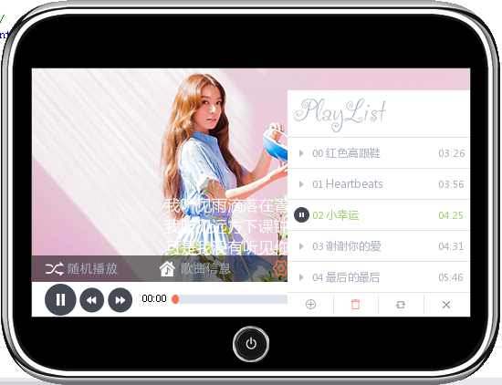
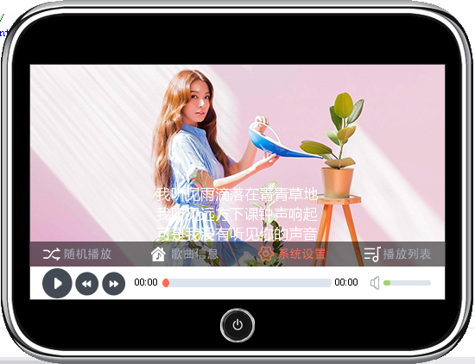
效果预览

Slide 12
时间安排及工作进度
2017.03.08日 – 2017.03.12：熟悉AWorks平台
2017.03.13日 – 2017.03.15：完成程序框架的搭建
2017.03.16日 – 2017.03.31：完成音频文件解码
2017.04.01日 – 2017.04.10：完善其它功能
2017.04.11日 – 2017.04.28：撰写论文、准备答辩

Slide 13

谢 谢！

